Slide 1
অনলাইন ক্লাসে স্বাগতম

Slide 2
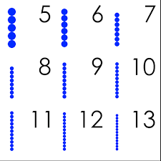
পরিচিতি
মোঃ সাইফুর রহমান
এম এস সি (গণিত) ,বি এড
সহকারী শিক্ষক (গণিত)
রাসুলপুর জামেয়া আহঃসুন্নীয়া দাখিল মাদ্রাসা। বাহুবল,হবিগঞ্জ।
মোবাঃ০১৭২৩৭৬৫২১৭
দ্বিতীয় অধ্যায়- সেট
পাঠের বিষয়ঃ-সেটের প্রকারভেদ
সময়ঃ-…৪৫… মিঃ
তারিখঃ-২৩/০১/২০২১

Slide 3
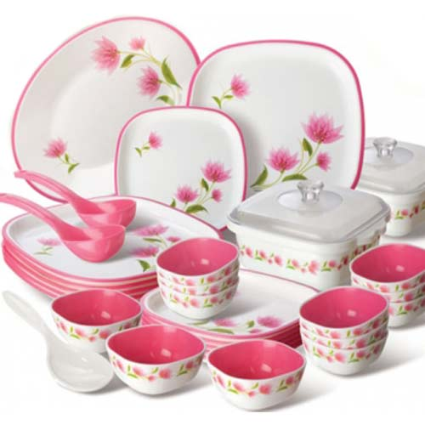
চিত্র দুটি লক্ষ করি
ডিনার সেট
বিভিন্ন প্রকার ছুরি

Slide 4
গয়না সেট
সোফা সেট

Slide 5
আজকের পাঠ
সেট ও সেটের প্রকারভেদ

Slide 6
এই পাঠ শেষে শিক্ষার্থীরা...
শিখনফল
১| সেট কি তা ব্যাখ্যা করতে পারবে;
২| সেট প্রকাশের পদ্ধতি ব্যাখ্যা করতে পারবে;
৩| অসীম ও সসীম সেট বর্নণা করতে পারবে।

Slide 7
সেট : বাস্তব বা চিন্তা জগতে সু-সংজ্ঞায়িত বস্তুর সমাবেশ বা সংগ্রহকে সেট বলে। সেটকে ইংরেজী বড় হাতের অক্ষর দ্বারা প্রকাশ করা হয়। যেমন-
বর্ণমালার সেট= {A,B,C,….X,Y,Z }
বইয়ের সেট=
মাছের সেট=

Slide 8
সেটের উপাদান
সেটের প্রত্যেক বস্তু বা সদস্যকে সেটের উপাদান
(Element) বলে। যেমন-
$$\left\{1,2,a,b\right\}$$

Slide 9
জন্মঃ- ৩মার্চ,১৮৪৫,রাশিয়া
মৃত্যুঃ-৬
জানুয়ারী,১৯১৮,জার্মানি
অবদানঃ সেটতত্ত্বের জনক
পরিচিতিঃ- জার্মান গণিতবিদ
জর্জ ক্যান্টর

Slide 10
সেট প্রকাশের পদ্ধতি
$$\left\{\begin{aligned}\begin{aligned}1থেকে 10এর \\ মৌলিক সংখ্যা\end{aligned} \\ \end{aligned}\right\}$$
তালিকা পদ্ধতি
সেট গঠন পদ্ধতি

Slide 11
তালিকা পদ্ধতি
এ পদ্ধতিতে সেটের সকল উ্পাদান সুনির্দিষ্টভাবে উল্লেখ করে দ্বিতীয় বন্ধনী { } এর মধ্যে আবদ্ধ করা হয় এবং একাধিক উপাদান থাকলে 'কমা' ব্যবহার করে উপদান গুলোকে আলাদা করা হয়।
A = {a,b}, B = {2,4,6}
C = {সাগর, তিশা, নিলয়}
সেট গঠন পদ্ধতি
এ পদ্ধতিতে সেটের সকল উপাদান সুনির্দিষ্টভাবে উল্লেখ না করে উ্পাদান নির্ধারণের জন্য সাধারণ ধর্মের উল্লেখ থাকে। A = {X : X স্বাভাবিক বিজোড় সংখ্যা}
B = {X : X, 28 এর গুণনীয়ক}

Slide 12
A={x∈N:x²>15এবং x³<225} কে তালিকা পদ্ধতিতে প্রকাশ সমাধানঃ- দেওয়া আছে , A={x∈N:x²>15এবং x3<225} আমরা জানি, স্বাভাবিক সংখ্যার সেট, N={1,2,3, 4 , 5 , 6 .........}
x=3 হলে, x²=3²=9≯15 এবং x³=3³=27<225 x=4 হলে, x²==4²=16>15 এবং x³=4³=64<225 x=5 হলে, x²=5²=25>15 এবং x³=5³=125<225 x=6 হলে, x²=6²=36>15 এবং x³=6³=216<225 x=7 হলে, x²=7²=49>15এবং x³=7³=343≮225 ∴A={4,5,6} অতএব, নির্ণেয় সেট, A={4,5,6}

Slide 13
একক কাজ
A={x:x∈N এবং x²−8x+15=0} সেটটিকে তালিকা পদ্ধতিতে প্রকাশ কর
A={x:x∈N এবং x²−8x+15=0} এখানে,x²−8x+15=0 বা, x²−5x−3x+15=0 বা, x(x−5)−3(x−5)=0 বা, (x−5)(x−3)=0 হয়, x−5=0অথবা, x−3=0 বা, x=5 বা, x=3 ∴A={3,5}

Slide 14
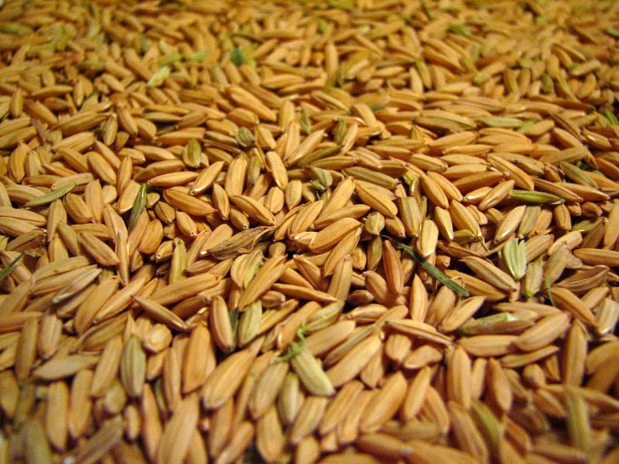
সসীম সেট
অসীম সেট

Slide 15
সসীম সেট
যে সেটের উপাদান সংখ্যা গণনা করে নির্ধারণ করা যায়, একে সসীম সেট বলে। যেমন, D = {x,y,z}, E = {3,6,9........,60}, F = {X : X মৌলিক সংখ্যা এবং 30<x<70} ইত্যাদি সসীম সেট। এখানে, D সেটে 3 টি উপাদান, E সেটে 20 টি উপাদান এবং F সেটে 9 টি উপাদান আছে।
অসীম সেট
যে সেটের উপাদান সংখ্যা গণনা করে নির্ধারণ করা যায় না, একে অসীম সেট বলে। যেমন, A = {x:x বিজোড় স্বাভাবিক সংখ্যা}, স্বাভাবিক সংখ্যার সেট N = {1,2,3,4,5,6,7...........}, পূর্ণসংখ্যার সেট Z = {..........-3,-2,-1,0,1,2,3............} ইত্যাদি।
ফাঁকা সেট
যে সেটের কোনো উপাদান নেই একে ফাকা সেট বলে। ফাকা সেটকে { } বা ∅ দ্বারা প্রকাশ করা হয়। যেমন, A = {X ∈ N:X মৌলিক সংখ্যা এবং 23<X<29}

Slide 16
A$−$B={1,2,3,4,5}$−${2,3,5} ={1 , 4}
সেটের অন্তর
2 3
4 5
2
3
5
B
A

Slide 17
A
B-A
B

Slide 18
দলগত কাজ
A = {1 ,2, 3, 4,5,6,9}
B={3,4 ,5,6,7,8,} হলে (A-B ) এর মান নির্ণয় কর।
( B-A ) এর মান নির্ণয় কর।

Slide 19
উত্তর
A = {1 ,2, 3, 4,5,6,9}
B={3,4 ,5,6,7,8,9} A-B = {1 ,2, 3, 4,5,6,9} - {3,4 ,5,6,7,8,} ={1, 2 }
B-A =={3,4 ,5,6,7,8,9} - {1 ,2, 3, 4,5,6,9} ={7 , 8}

Slide 20
মূল্যায়ন
১। A={1,3,5}, B={1,5} হলে, $A−B$=কত?
(ক) {০} (খ) ০ (গ) $\{3\}$ (ঘ) {$∅$}
২। A={1,2,3,4}, একটি...
(ক) সসীম সেট (খ) অসীম সেট (গ) সংযোগ সেট (ঘ) ছেদ সেট।।
৩। সেটের জনক কে
(ক) জর্জ ক্যান্টর (খ) জর্জ কেরি (গ) ক্যাভেস (ঘ) নিউটন

Slide 21
বাড়ির কাজ
১। A= {x:x,স্বাভাবিক জোড় সংখ্যা এবং 3<x<10} কে তালিকা পদ্ধতিতে প্রকাশ কর।
২। A= {2,4,6,8} কে সেট গঠন পদ্ধতিতে প্রকাশ কর।

Slide 22
আজকের মত সকলকে ধন্যবাদ

